Slide 1
嘉定校区出行规划助手
同济大学软件工程项目需求汇报
汇报小组：软工笑传之Code Cooperate Branch 时间：2025/10/15
2351274 王亦玮 2350231 高柏舟 2353113 李阔 2350233 叶辰
2352688 周乐鑫 2352978 许思源 2351106 冯可

Slide 2
目录
Content
01
背景与意义
02
软件设计目标
Background and Significance
Software Design Objectives
03
具体需求
04
非功能需求
Specific Requirements
Non-Functional Requirements

Slide 3
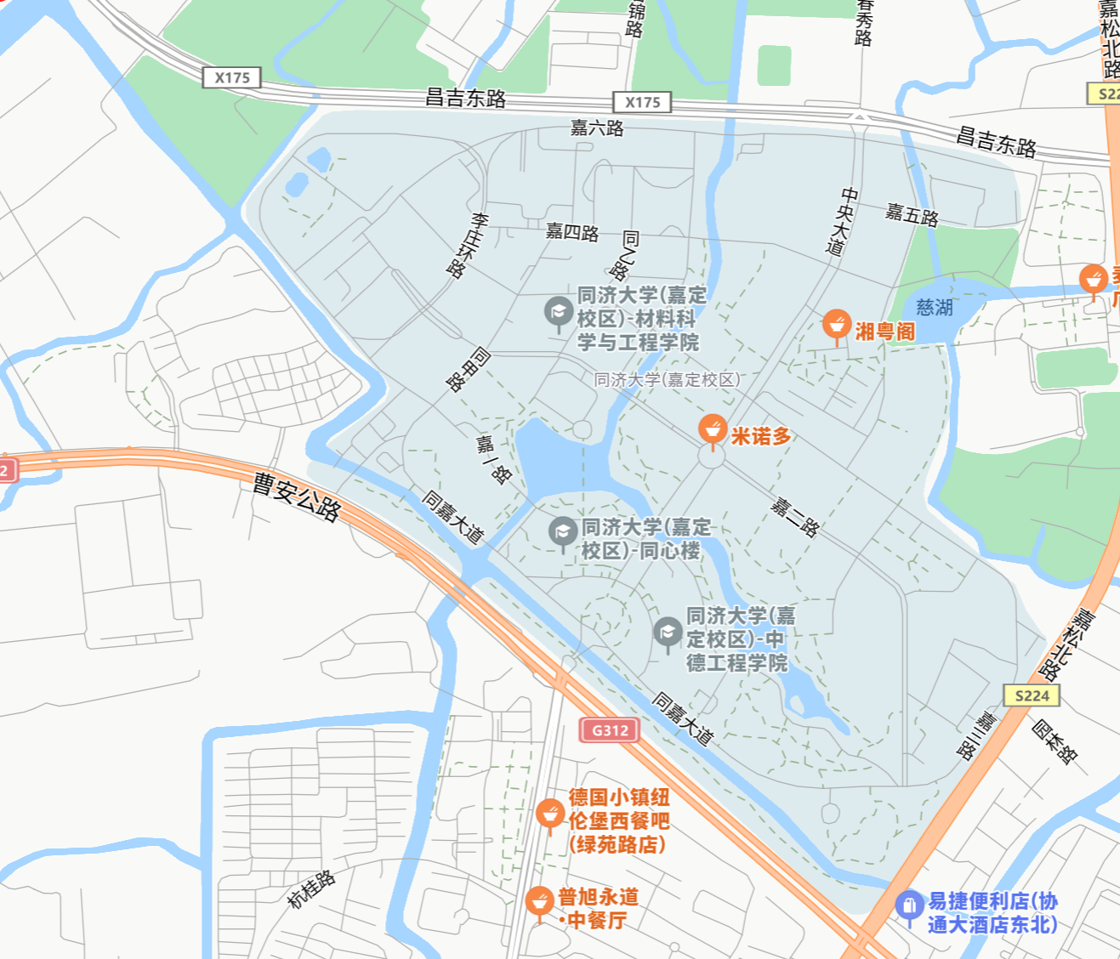
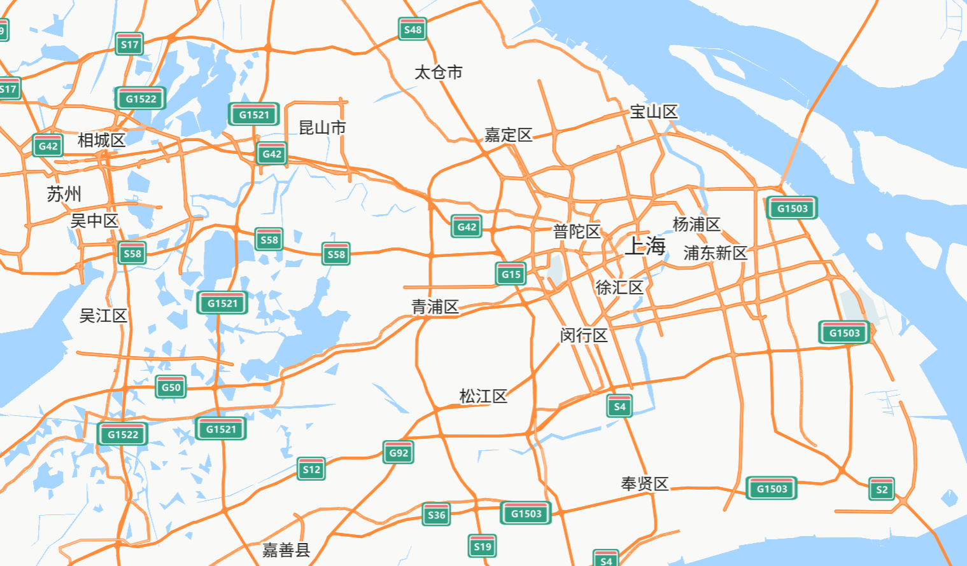
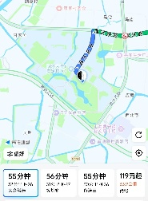
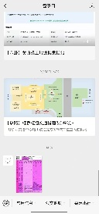
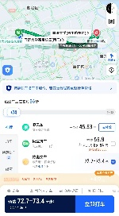
背景与意义
Background and Significance
校内师生出行
外来访客参观
交通信息
上海、苏州等邻近市区
嘉定校区
碎片化信息
“最后一公里”
难以便捷统筹规划
信息有效统筹
嘉定校区出行规划助手
高德
包子曰
滴滴

Slide 4
软件设计目标
Software Design Objectives
如何“有效”统筹信息？如何持续性提供便利服务？
01
聚焦校园场景，通过有效规划和推荐算法整合，拒绝简单的信息堆砌
02
支持导入数据进行信息修改，灵活动态调整规划结果，及时更新
03
必须适配移动端，符合实际运用场景
以手机端平台上线支持校园师生的出行规划与信息化服务

Slide 5
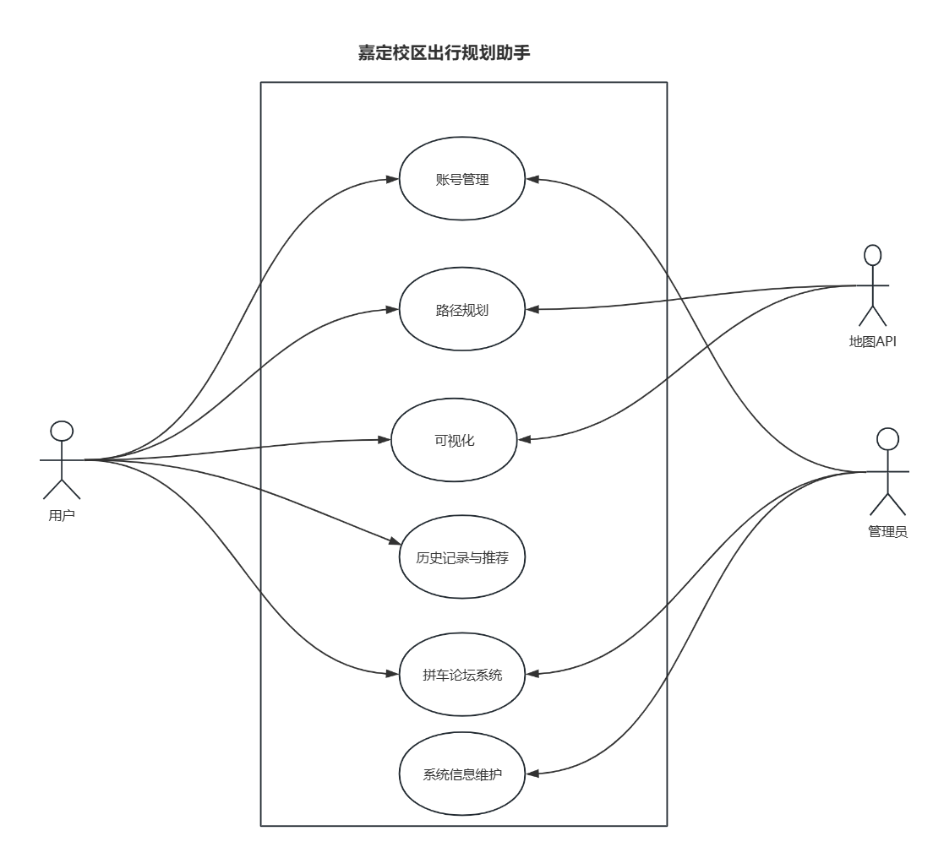
具体需求
Specific Requirements
账号管理
注册、登录、退出、个人信息管理、用户管理
路径规划
搜索目的地、添加途经点、选择偏好优先级、查看并选择出行方式
可视化
路径、地图、不同出行方式、历史路径、统计图表、UI
历史记录与推荐
查看历史记录、复用历史记录、历史记录删除、根据历史记录个性化服务
拼车论坛
查看、发布、回复、删除、管理员公告

Slide 6
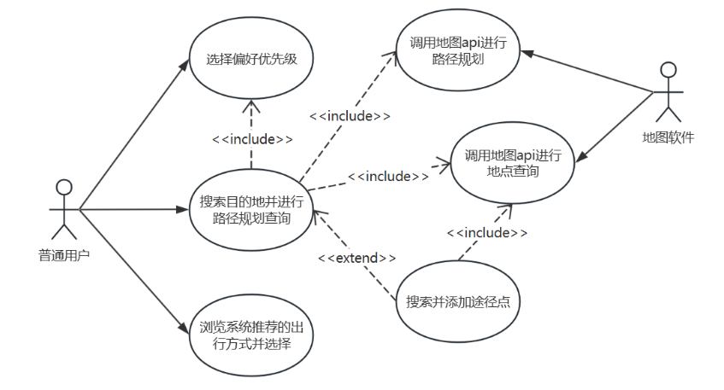
路径规划模块
搜索目的地、添加途经点、选择偏好优先级、查看并选择出行方式
路径规划 | 搜索目的地 | 普通用户 | 用户在搜索框输入想要前往的目的地，在系统给出的候选列表中选择，被选中的地点成为目的地 | 系统根据搜索算法/调用地图api给出候选列表供用户选择 | 用户服务
 | 添加途径点 | 普通用户 | 用户点击“添加途径点”按钮，在搜索框输入想要前往的目的地，在系统给出的候选列表中选择，被选中的地点成为途径点 | 系统根据搜索算法/调用地图api给出候选列表供用户选择 | 用户服务
 | 选择偏好优先级 | 普通用户 | 用户对各种偏好进行排序，偏好包括：地铁优先、公交优先、定班车优先、短驳车优先、时间最短优先、金额最少优先、换乘最少优先 | 系统保存用户排序后的偏好 | 推荐算法/数据模型
 | 查看并选择出行方式 | 普通用户 | 系统提供若干从同济大学嘉定校区（经过途径点）到目的地的出行方式，并根据用户选择的偏好排序，在用户界面展示前k种（具体内容包括具体出行方式、预计时间、金额），用户查看并选择期中一种进行确认 | 系统将用户选择的该种出行方式存入历史记录数据库中 | 历史记录数据库

Slide 7
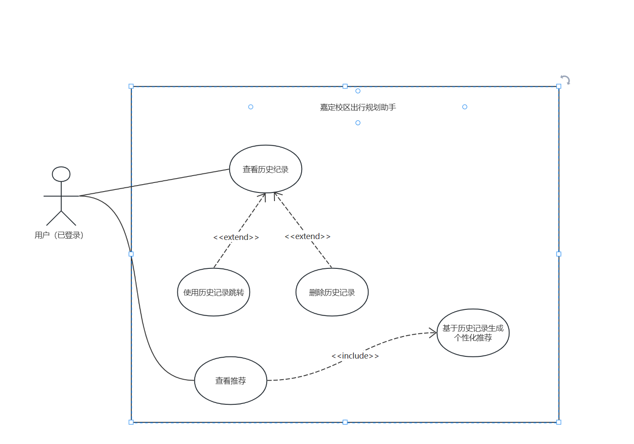
历史数据模块
查看历史记录、复用历史记录、历史记录删除、根据历史记录个性化服务
历史记录 | 查看历史记录 | 用户 | 用户点击“历史记录”入口，系统应加载并展示过往的搜索/操作记录列表。 | 用户可以清晰地查看到按时间顺序排序的完整历史记录列表。 | 用户界面（UI）
 | 重复使用/跳转历史记录 | 用户 | 当用户点击历史记录列表中的任一记录时，系统应立即执行该记录对应的操作（如跳转到上次查看的页面/重新搜索）。 | 用户成功跳转至历史记录对应的页面或结果，跳过重新搜索步骤。 | 页面/内容服务
 | 清除历史记录 | 用户 | 用户在历史记录列表内选择一条或多条记录，点击“删除”按钮，并在确认弹窗后，系统应将其清除。 | 数据库中相应的历史记录条目被删除或标记，且历史记录列表不再显示该记录。 | 历史记录数据库
 | 个性化展示 | 系统 | 系统根据用户的过往搜索和操作历史数据，通过算法计算并为用户推荐相关的目的地或内容。 | 用户可以在搜索栏或指定区域查看到系统基于历史行为推荐的个性化内容。 | 推荐算法/数据模型

Slide 8
非功能需求与开发
Non-Functional Requirements
关注高并发场景，数据库需支持高并发读写
客户端启动迅速，拒绝卡顿超过2s
启用日志，记录用户行为与系统信息，及时维护
界面简洁，操作符合直觉，提供新手引导

Slide 9
Thanks For Listening
Contact us @ {2351274,2350231,2353113,2350233,2352688 ,2352978 ,2351106}@tongji.edu.cn

